Slide 1
面向对象程序设计大作业 多功能词典WDict
“没有组名”组
twd2
【benpigchu】
6A018

Slide 2
需求分析——功能
√ 控制台窗口界面
√ 根据用户实际英语能力的变化动态设定单词级别（如罕见词、生词、熟词、易忘常见词等等）
√ 对指定的文本文件进行生词统计并给出生词解释
√ 进行在线单词测试
√ 允许用户为单词添加例句，以后显示单词含义时一并显示用户添加的例句
√ 以交互方式来查询用户输入单词的解释，记录查询历史
Notes:
注意：控制台窗口界面是功能要求的！

Slide 3
需求分析——实现细节
算法与实现分离（？），程序模块可复用
动态链接库形式提供算法核心API
单词库为纯文本文件
跨平台（至少两个）
Notes:
这里，我没有很理解“算法与实现分离”

Slide 4
Notes:
Google之后，也没有得到比较好的答案☹

Slide 5

重点及难点
如何有效的管理源代码：
单词库为纯文本文件：手写文本处理程序
跨平台问题：预编译指令和Makefile中判断
界面必须是中文，否则用户看不懂
Windows下的界面编码问题：编译前转换编码
Windows下的词库编码问题：Makefile脚本中转换词库编码
Notes:
这个项目说大不大，说小不小，自然，也是需要源代码管理的。
由于要求纯文本文件作为单词库，需要手写文本处理程序，增加了难度。
由于Windows的命令行和类Unix系统大部分命令不一样，所以在编写makefile脚本的时候需要注意。比如Windows下的dir和Linux下的ls；Windows下的del和Linux下的rm。另外，由于平台不同，有的平台相关的代码，需要使用预编译指令选择编译哪一段。

Slide 6
跨平台
Notes:
源代码是可以跨平台的，我们已经编译出了三个平台的可执行文件。
下面，边说明跨平台是好的，边演示一下功能。

Slide 7
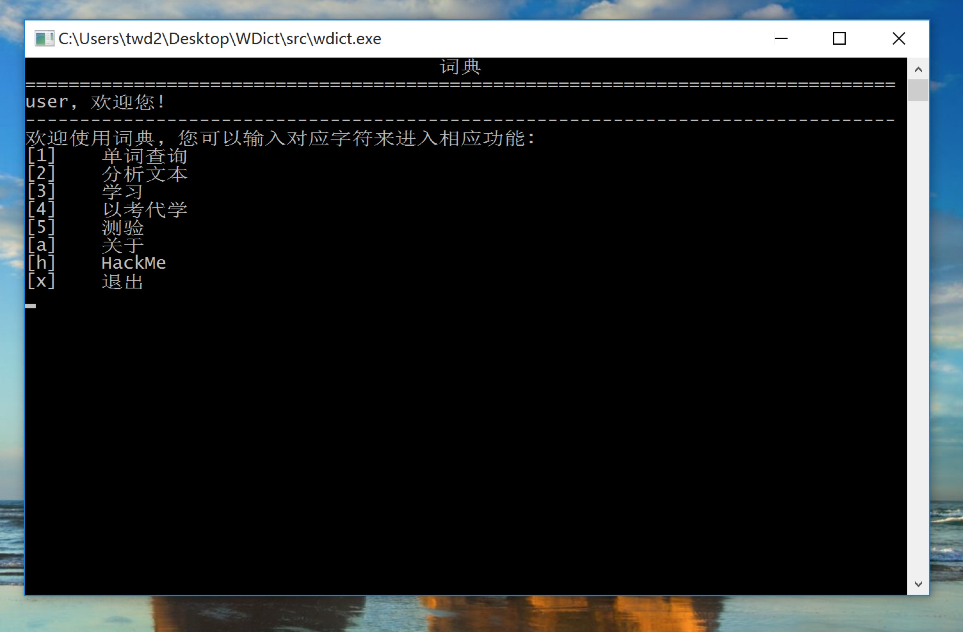
在Windows下运行

Slide 8
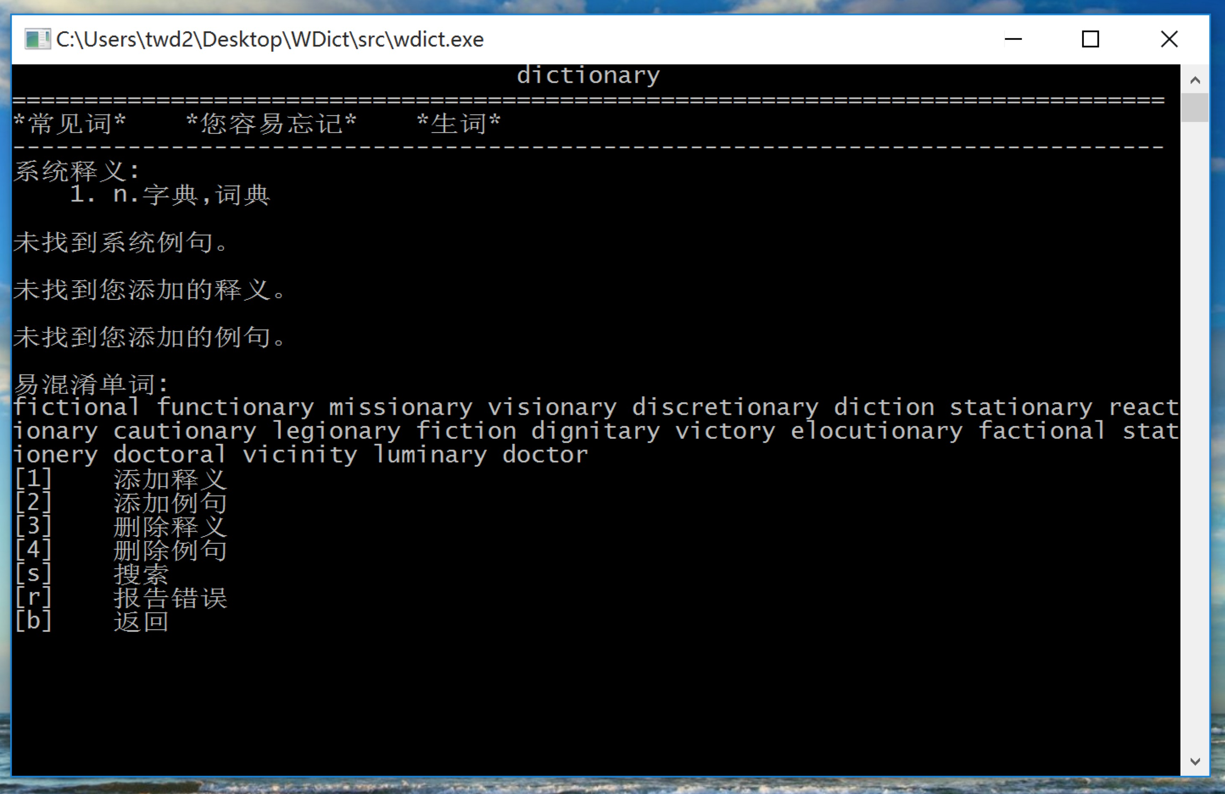
在Windows下运行
Notes:
这是单词显示界面。显示了单词的属性：常见，易忘，生词。

Slide 9
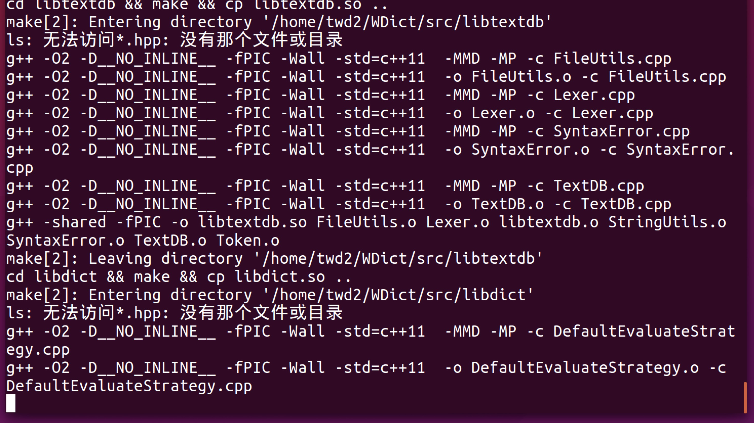
在Linux下编译并运行
Notes:
Linux下编译输出

Slide 10
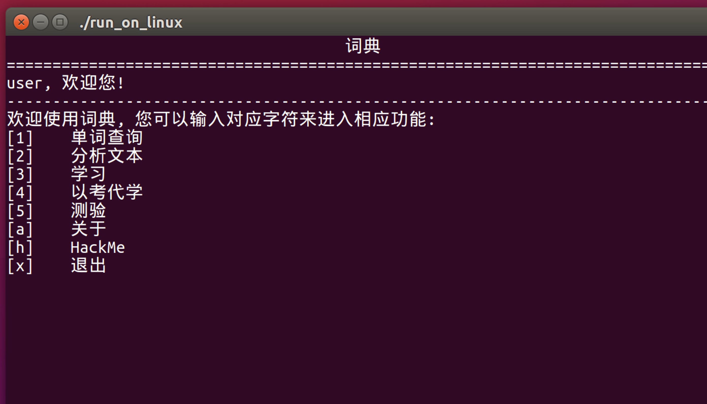
在Linux下编译并运行
Notes:
Linux下的

Slide 11
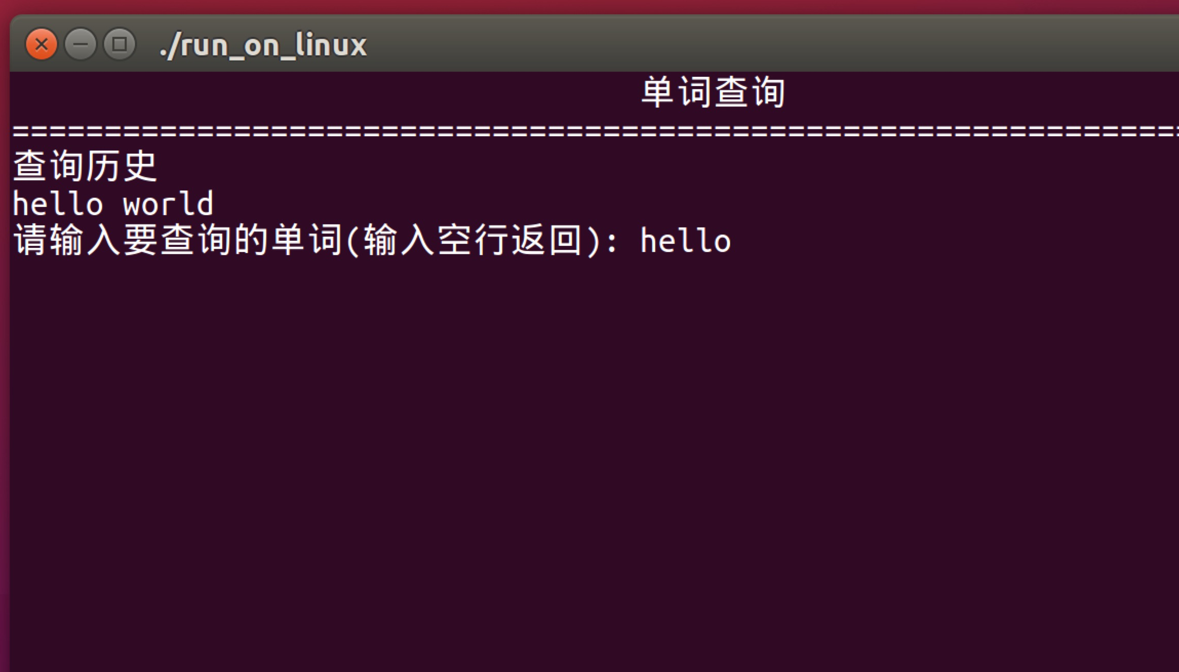
在Linux下编译并运行

Slide 12
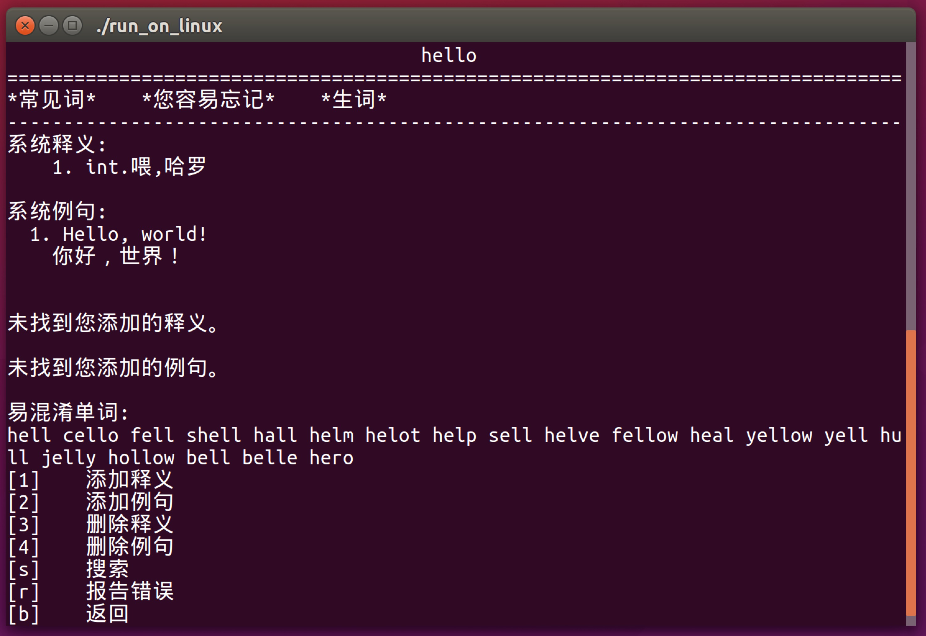
在Linux下编译并运行

Slide 13
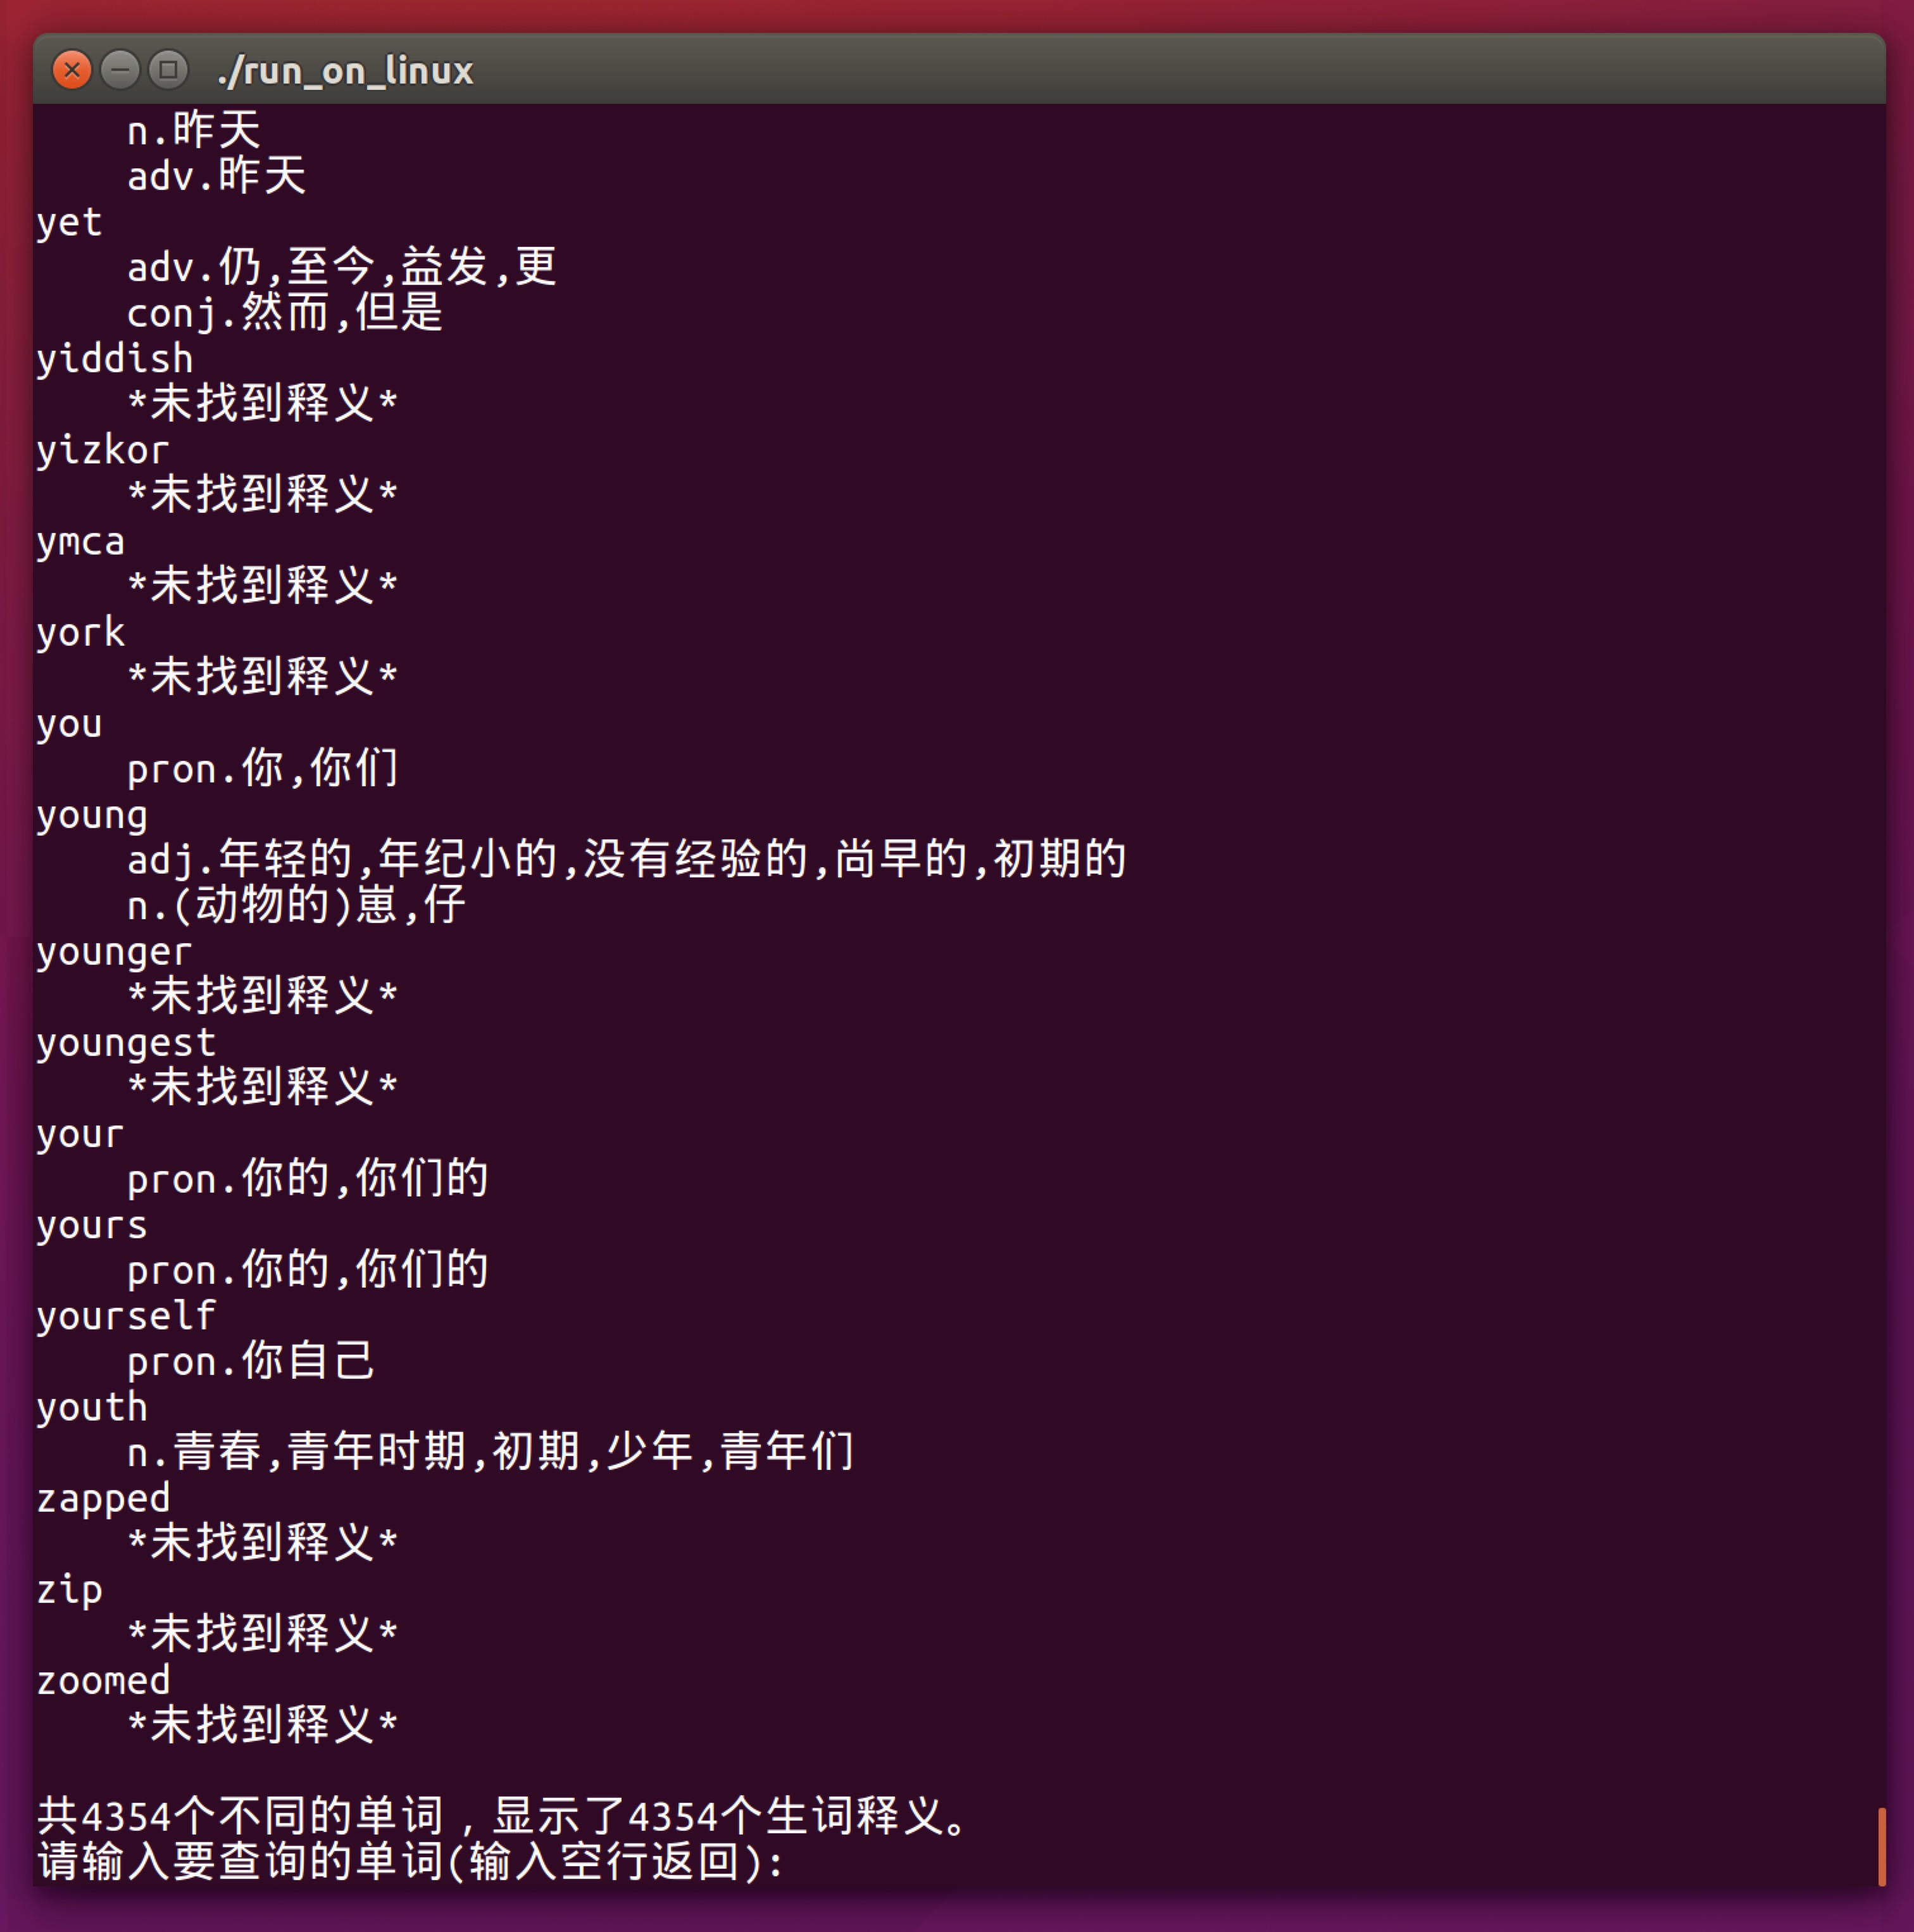
在Linux下编译并运行
Notes:
这个是分析文本中单词的情况。

Slide 14
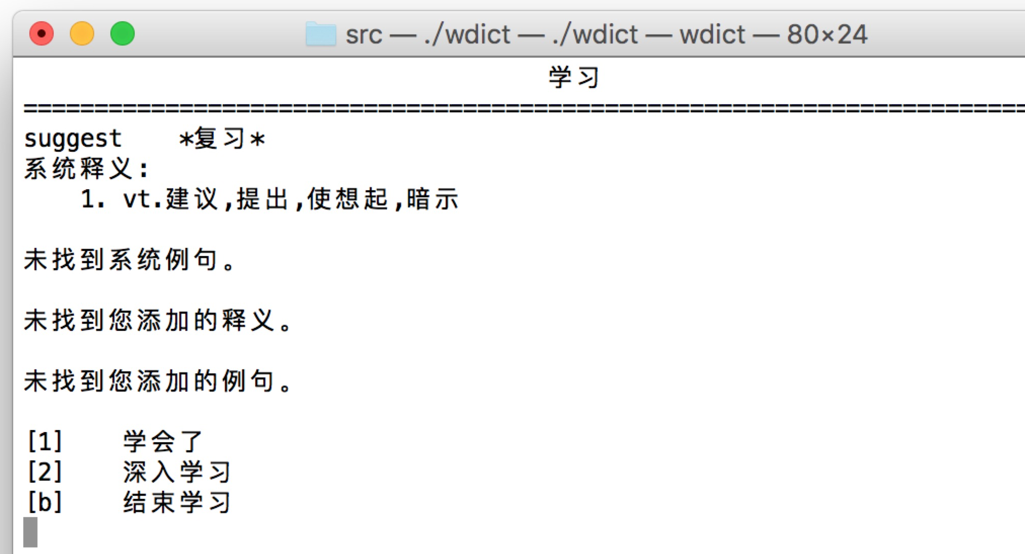
在OS X下运行
Notes:
OS X下的学习功能

Slide 15
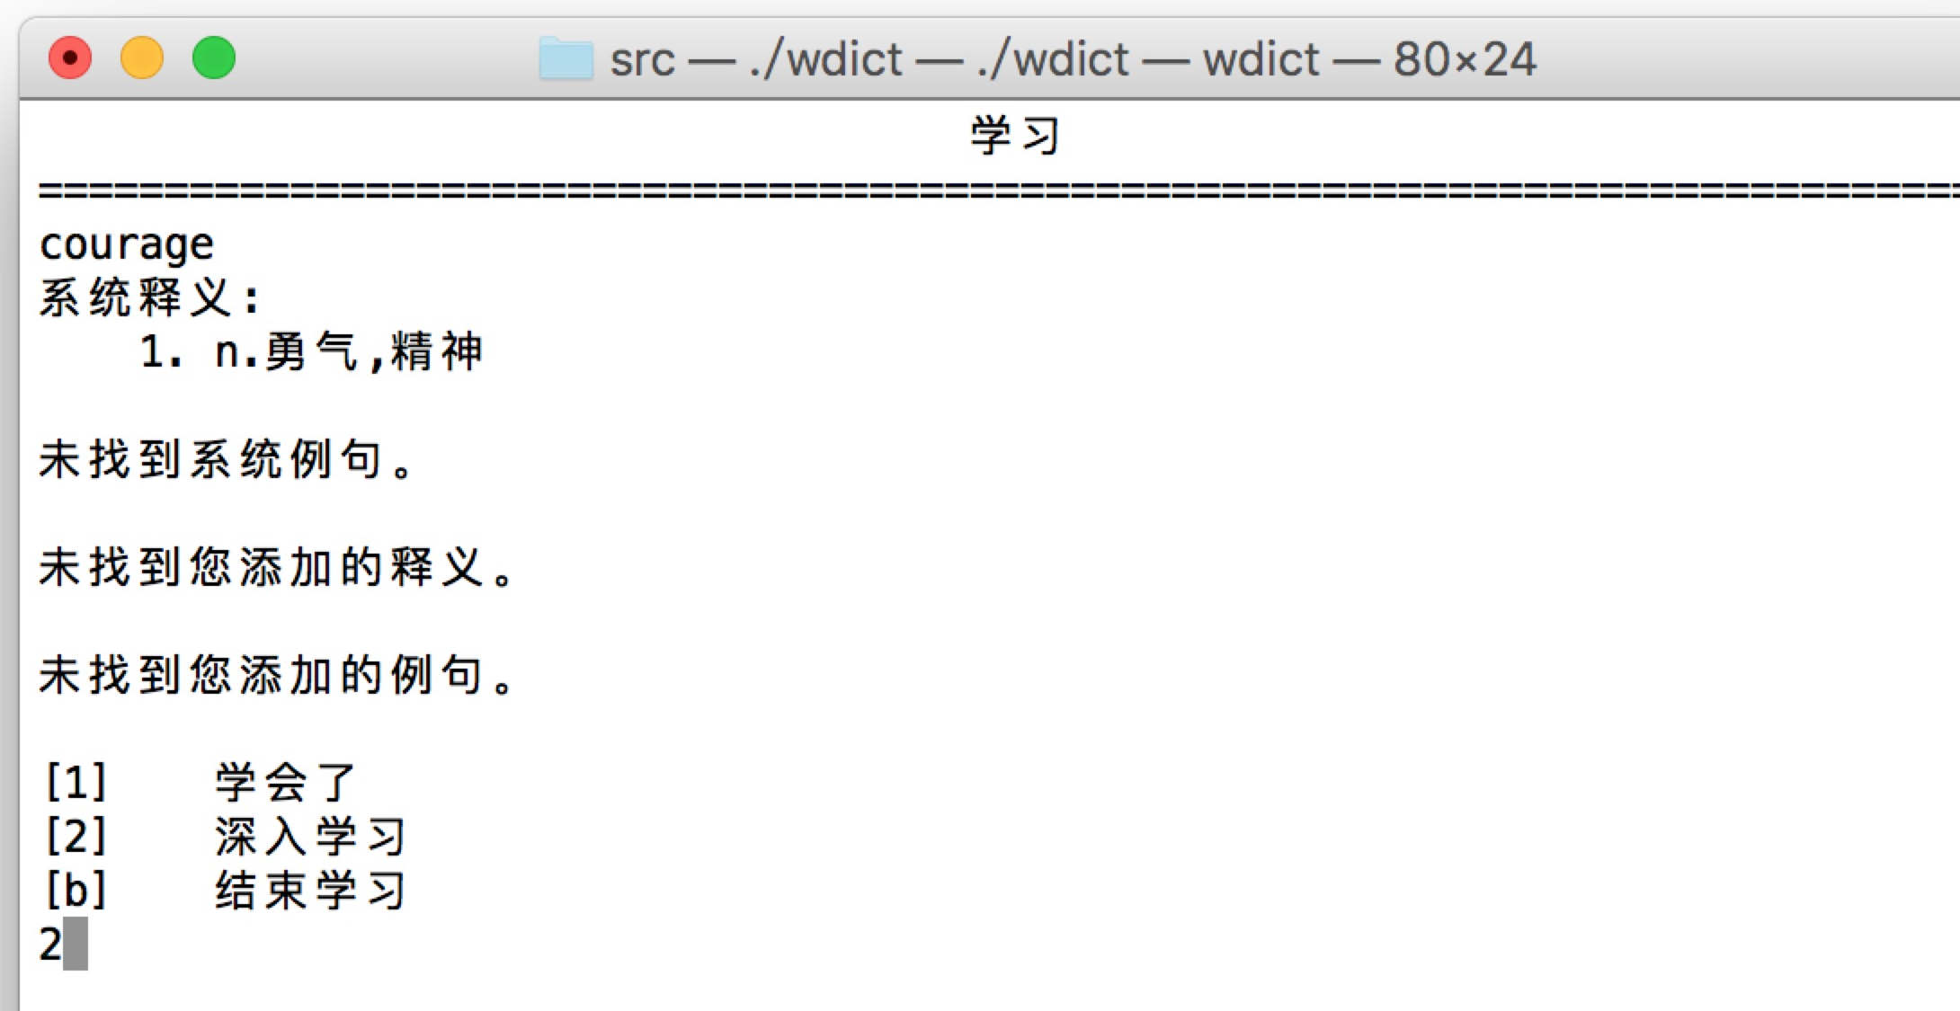
在OS X下运行

Slide 16
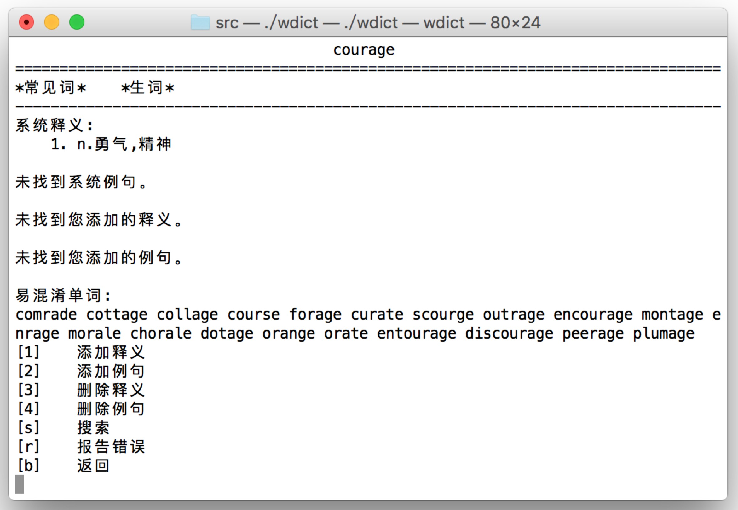
在OS X下运行

Slide 17
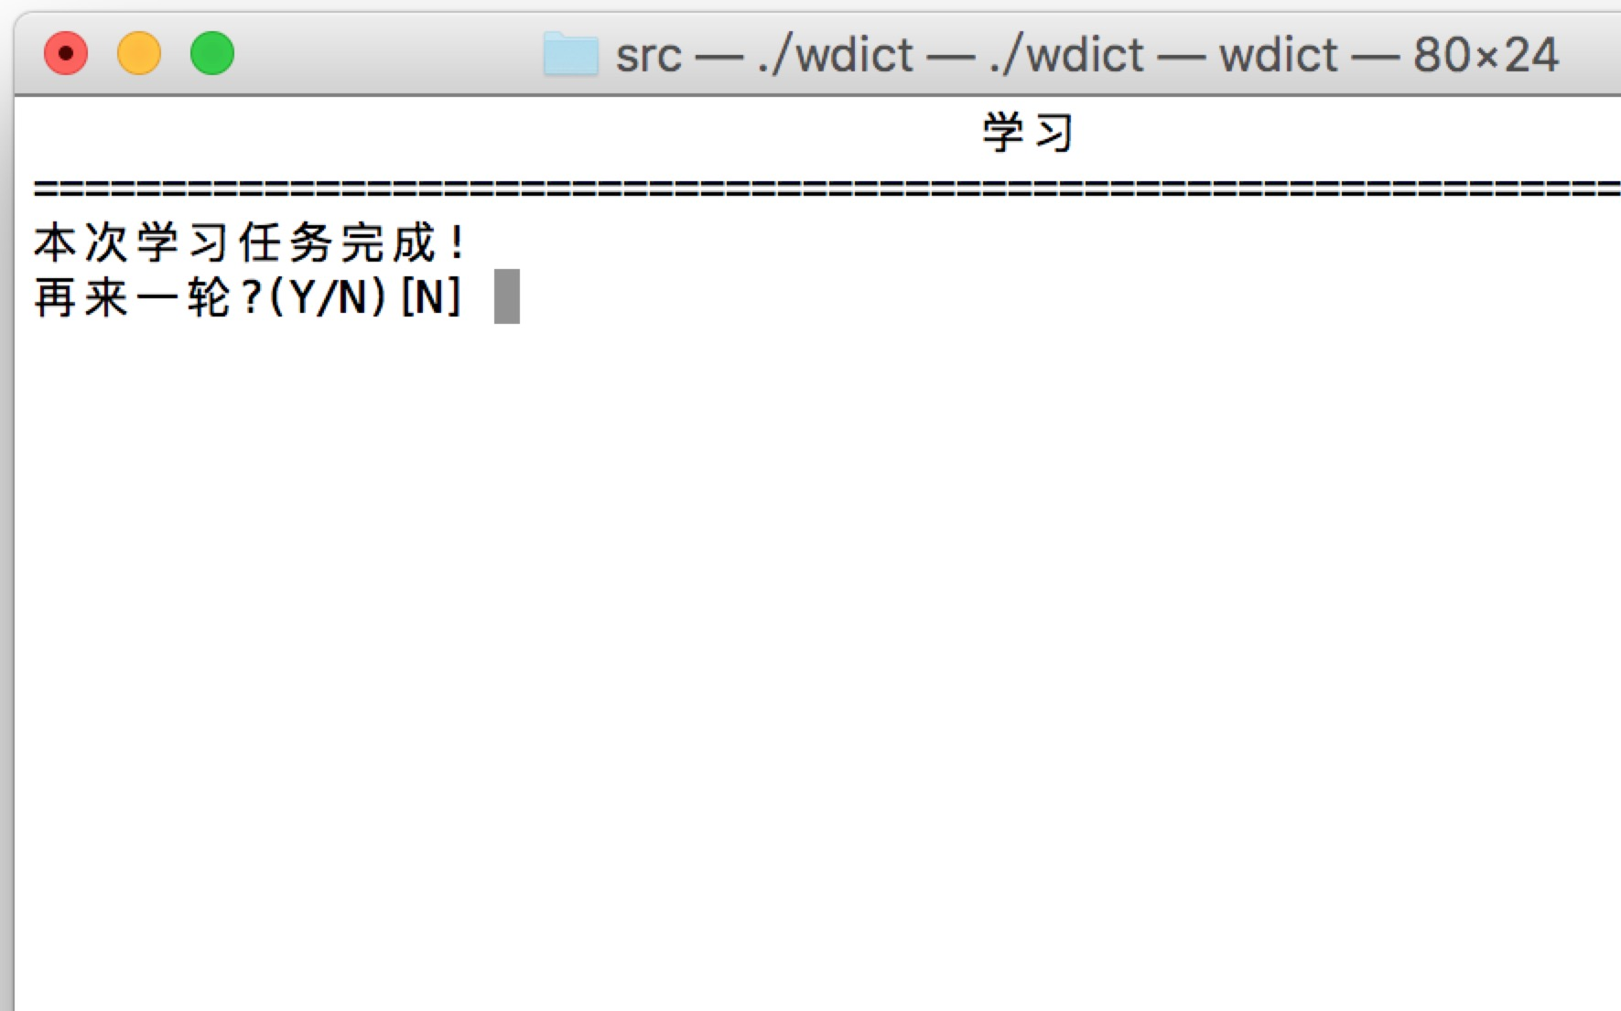
在OS X下运行

Slide 18
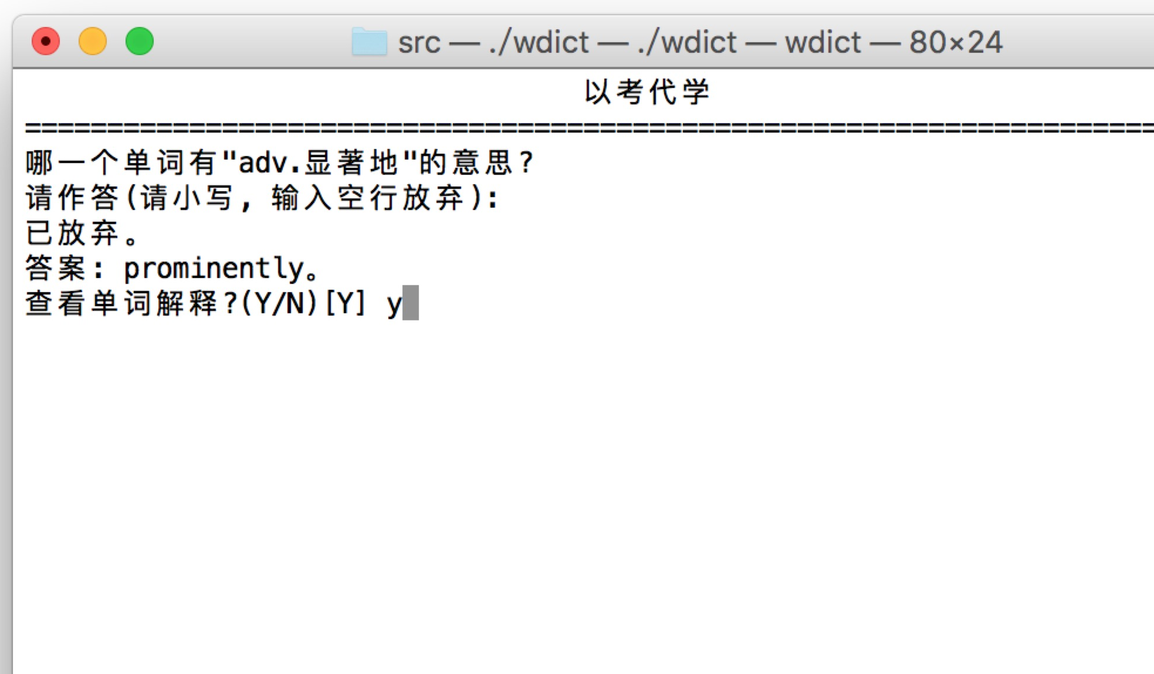
在OS X下运行
Notes:
以考代学，就是抽取应该用来学习的新单词来作为测验用单词，生成题目。
这是要求用户直接输入单词。

Slide 19
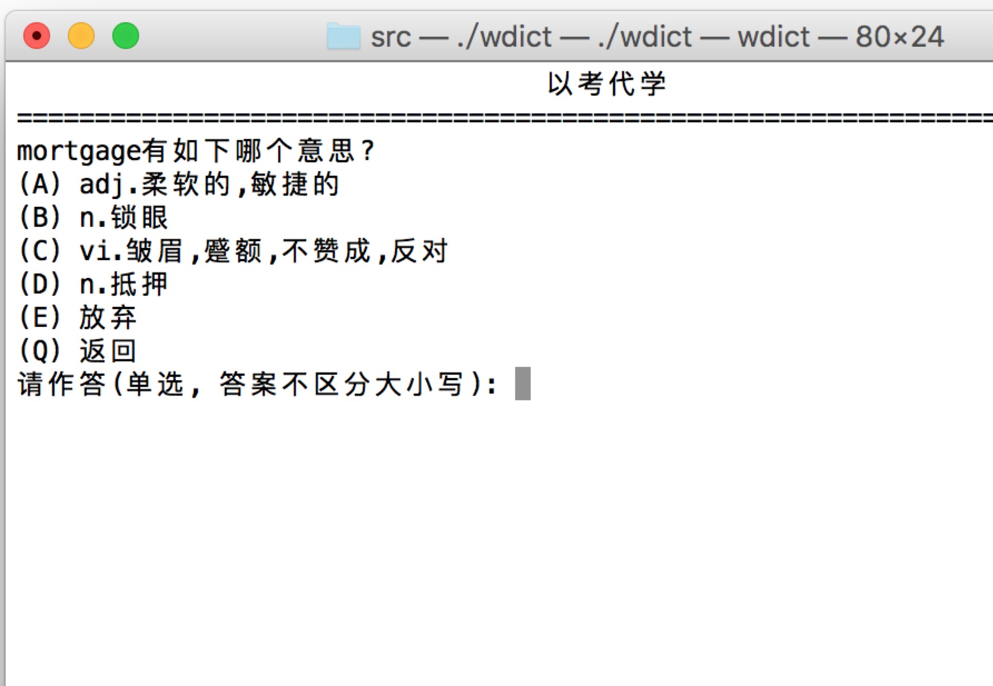
在OS X下运行
Notes:
这个是让用户选择释义。

Slide 20
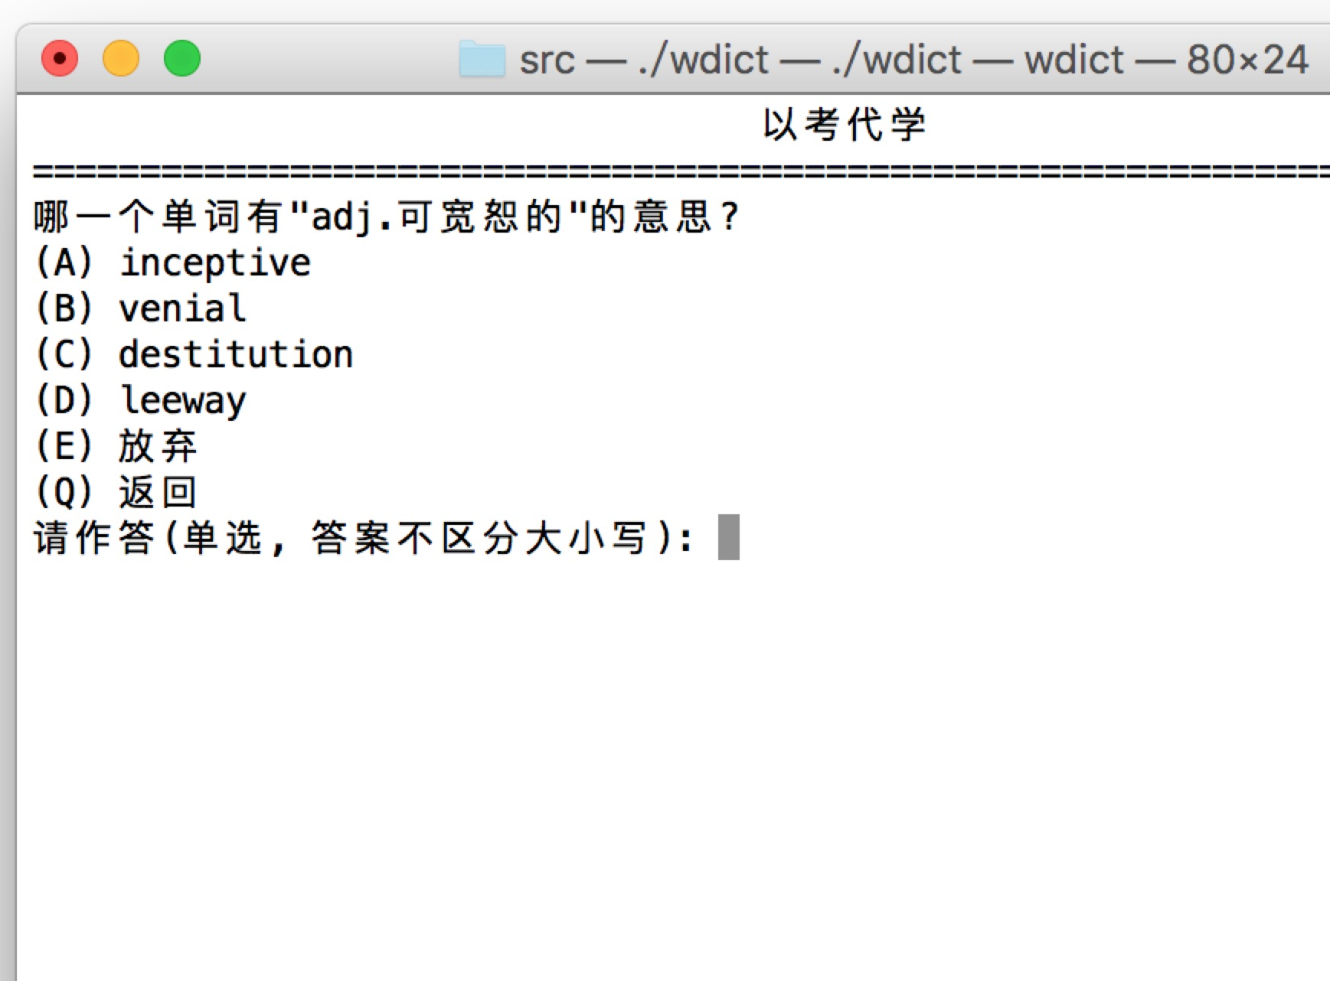
在OS X下运行
Notes:
这个是让用户选择单词。

Slide 21
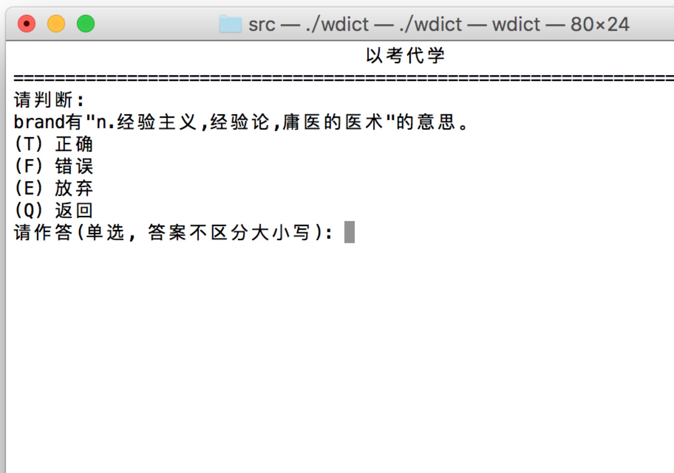
在OS X下运行
Notes:
这个是让用户判断正误。

Slide 22
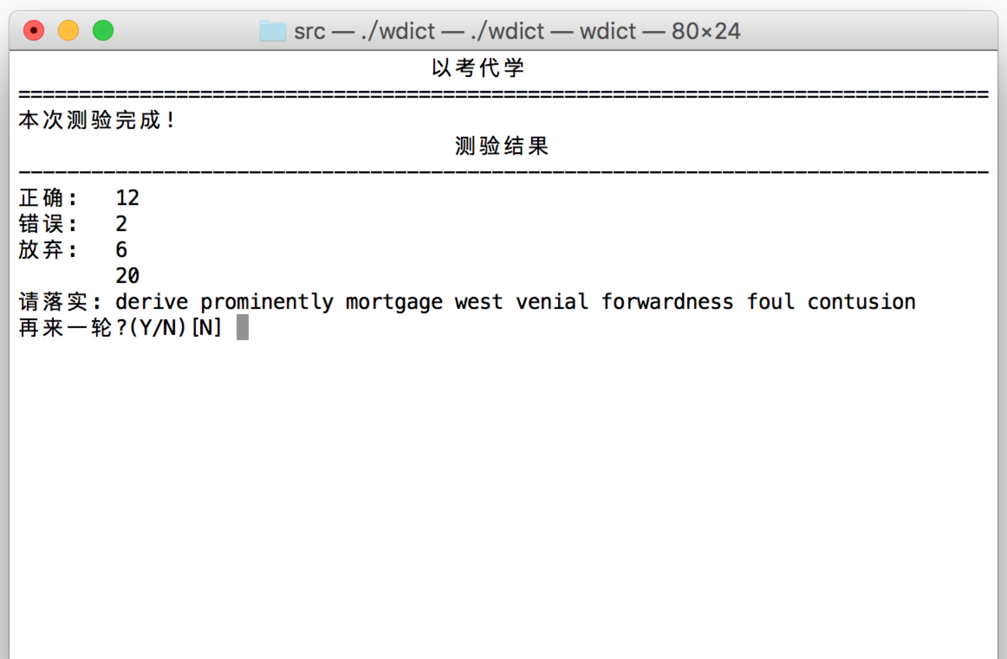
在OS X下运行
Notes:
以考代学结束后，会给用户一个报表。

Slide 23
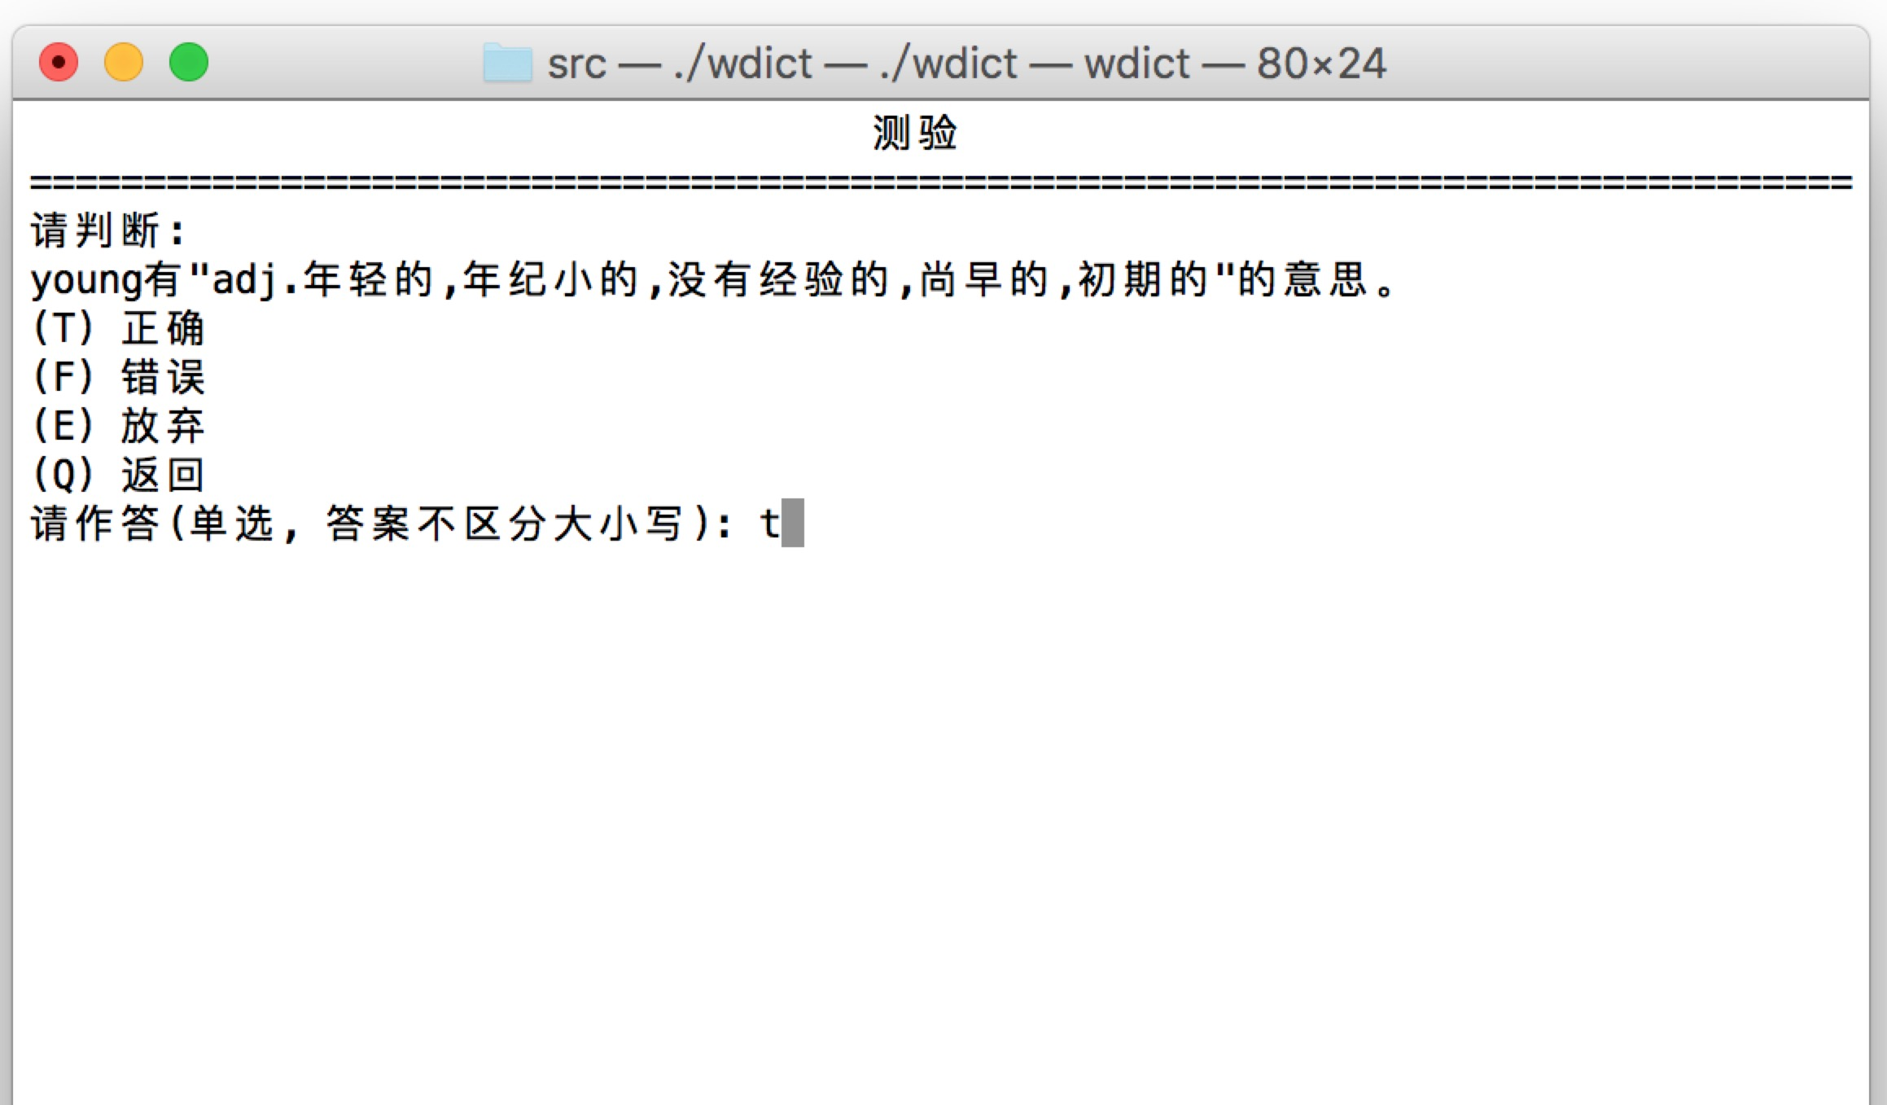
在OS X下运行
Notes:
测验，和以考代学，用的是完全相同的用户界面，只不过抽取的单词不一样。

Slide 24
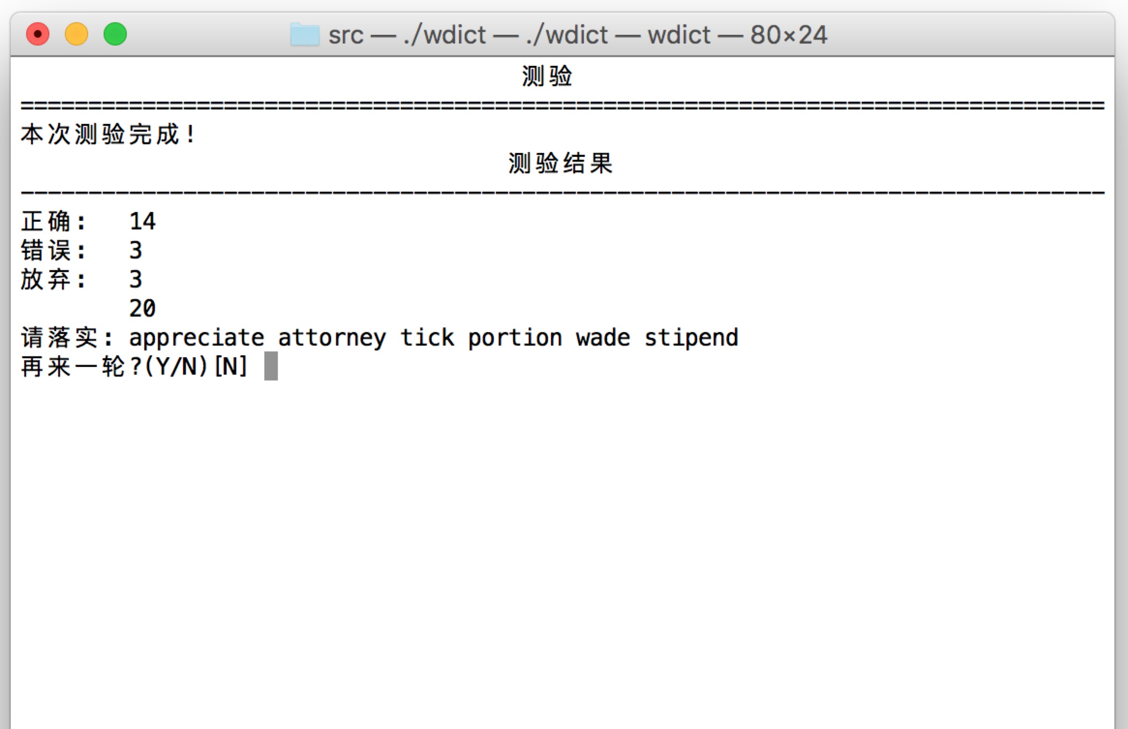
在OS X下运行
Notes:
同样，测验完毕也会给出报表。

Slide 25
文本数据库libtextdb——格式
类似CSV
keya, value1, value2
“keyb”, “value1”, “value, 2”
支持转义：”xxxx\nyyy”等
最开始的一项叫做第一项，是唯一的键。

Slide 26
文本数据库libtextdb——实现
读取与解析：实现了Lexer，输入一串字符串（这里为文本数据库中全部内容），输出token流。
序列化与保存：只需要将字符串进行转义，拼接后直接写入文件中即可。
使用接口：
std::map<std::string, std::vector<std::string> >

Slide 27
用户界面库libui
控制台用户界面相比于图形用户界面更加新颖，系统资源占用更少，没有累赘操作，通用性更好，更吸引Geek们的眼球，所以，本项目采用控制台用户界面。
主要实现了一些控制台元件。
Notes:
这个库，主要实现了一些控制台元件输出

Slide 28
单词程序库libdict
最后写完的一个库。
定义了词库数据，包括单词的释义、例句和级别
定义了用户数据，包括用户的配置、学习情况、查词历史以及用户词库（同词库数据）。

Slide 29
单词程序库libdict
单词状态评估接口用来评估一个单词相对于用户的状态（是否常见，是否易忘，是否熟悉，是否学过）。
单词迭代器用来从题库中抽取单词。
测验问题生成器可以生成题目。
需要实现测验问题构建器接口IQuestionBuilder来输出题目。

Slide 30
把上面三个库揉起来
主要采用了MVC（模型-视图-控制器）的架构模式。
模型是libtextdb以及libdict；视图是libui和WDict中的某些类；控制器是WDict主程序中大部分的类。
还提供了一个实现libdict库IQuestionBuilder接口的示例，可以生成网页。
Notes:
我对MVC理解还不是很深刻，这里只是尝试一下。

Slide 32
功能扩展
欢迎界面
用户系统
命令行附加功能
Notes:
这是我们感觉很重要的一些需求中没有提到的功能。
欢迎页面，是在读取单词数据库的时候显示的，因为读取单词数据库比较慢。

Slide 33
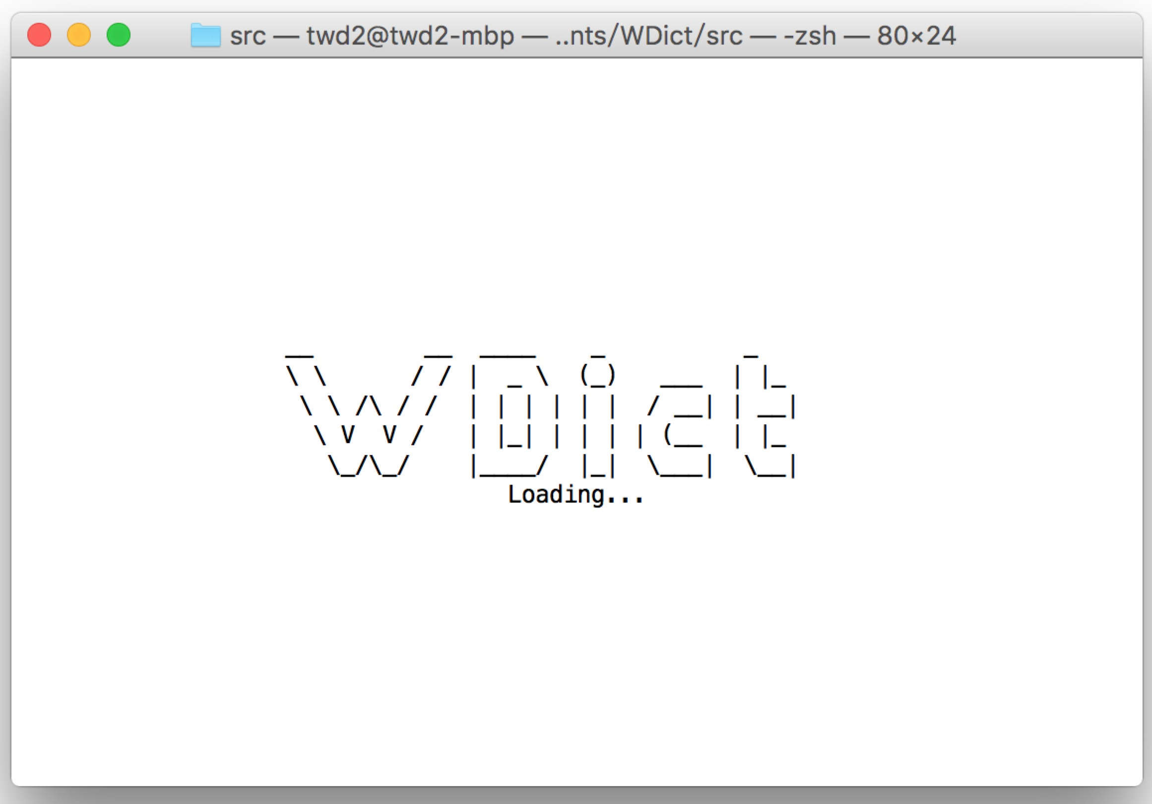
功能扩展

Slide 34
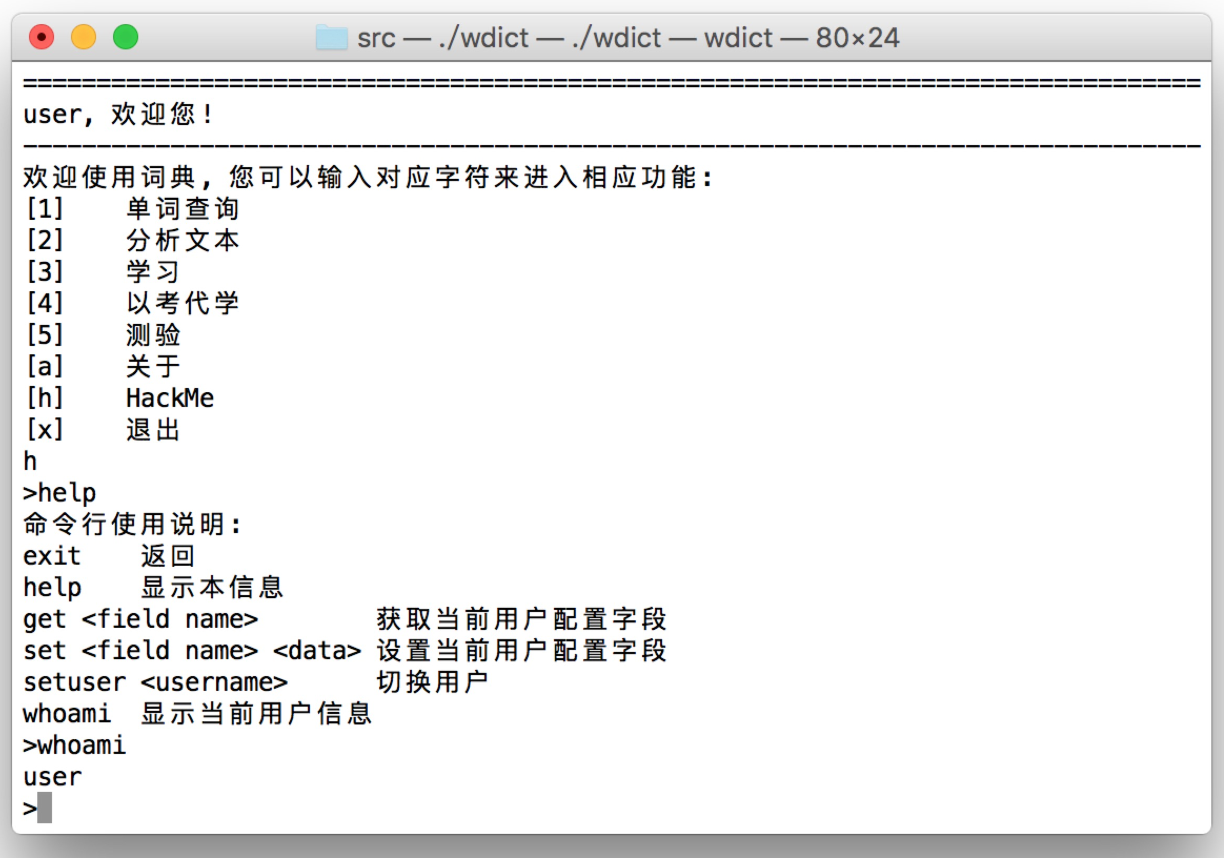
功能扩展

Slide 35
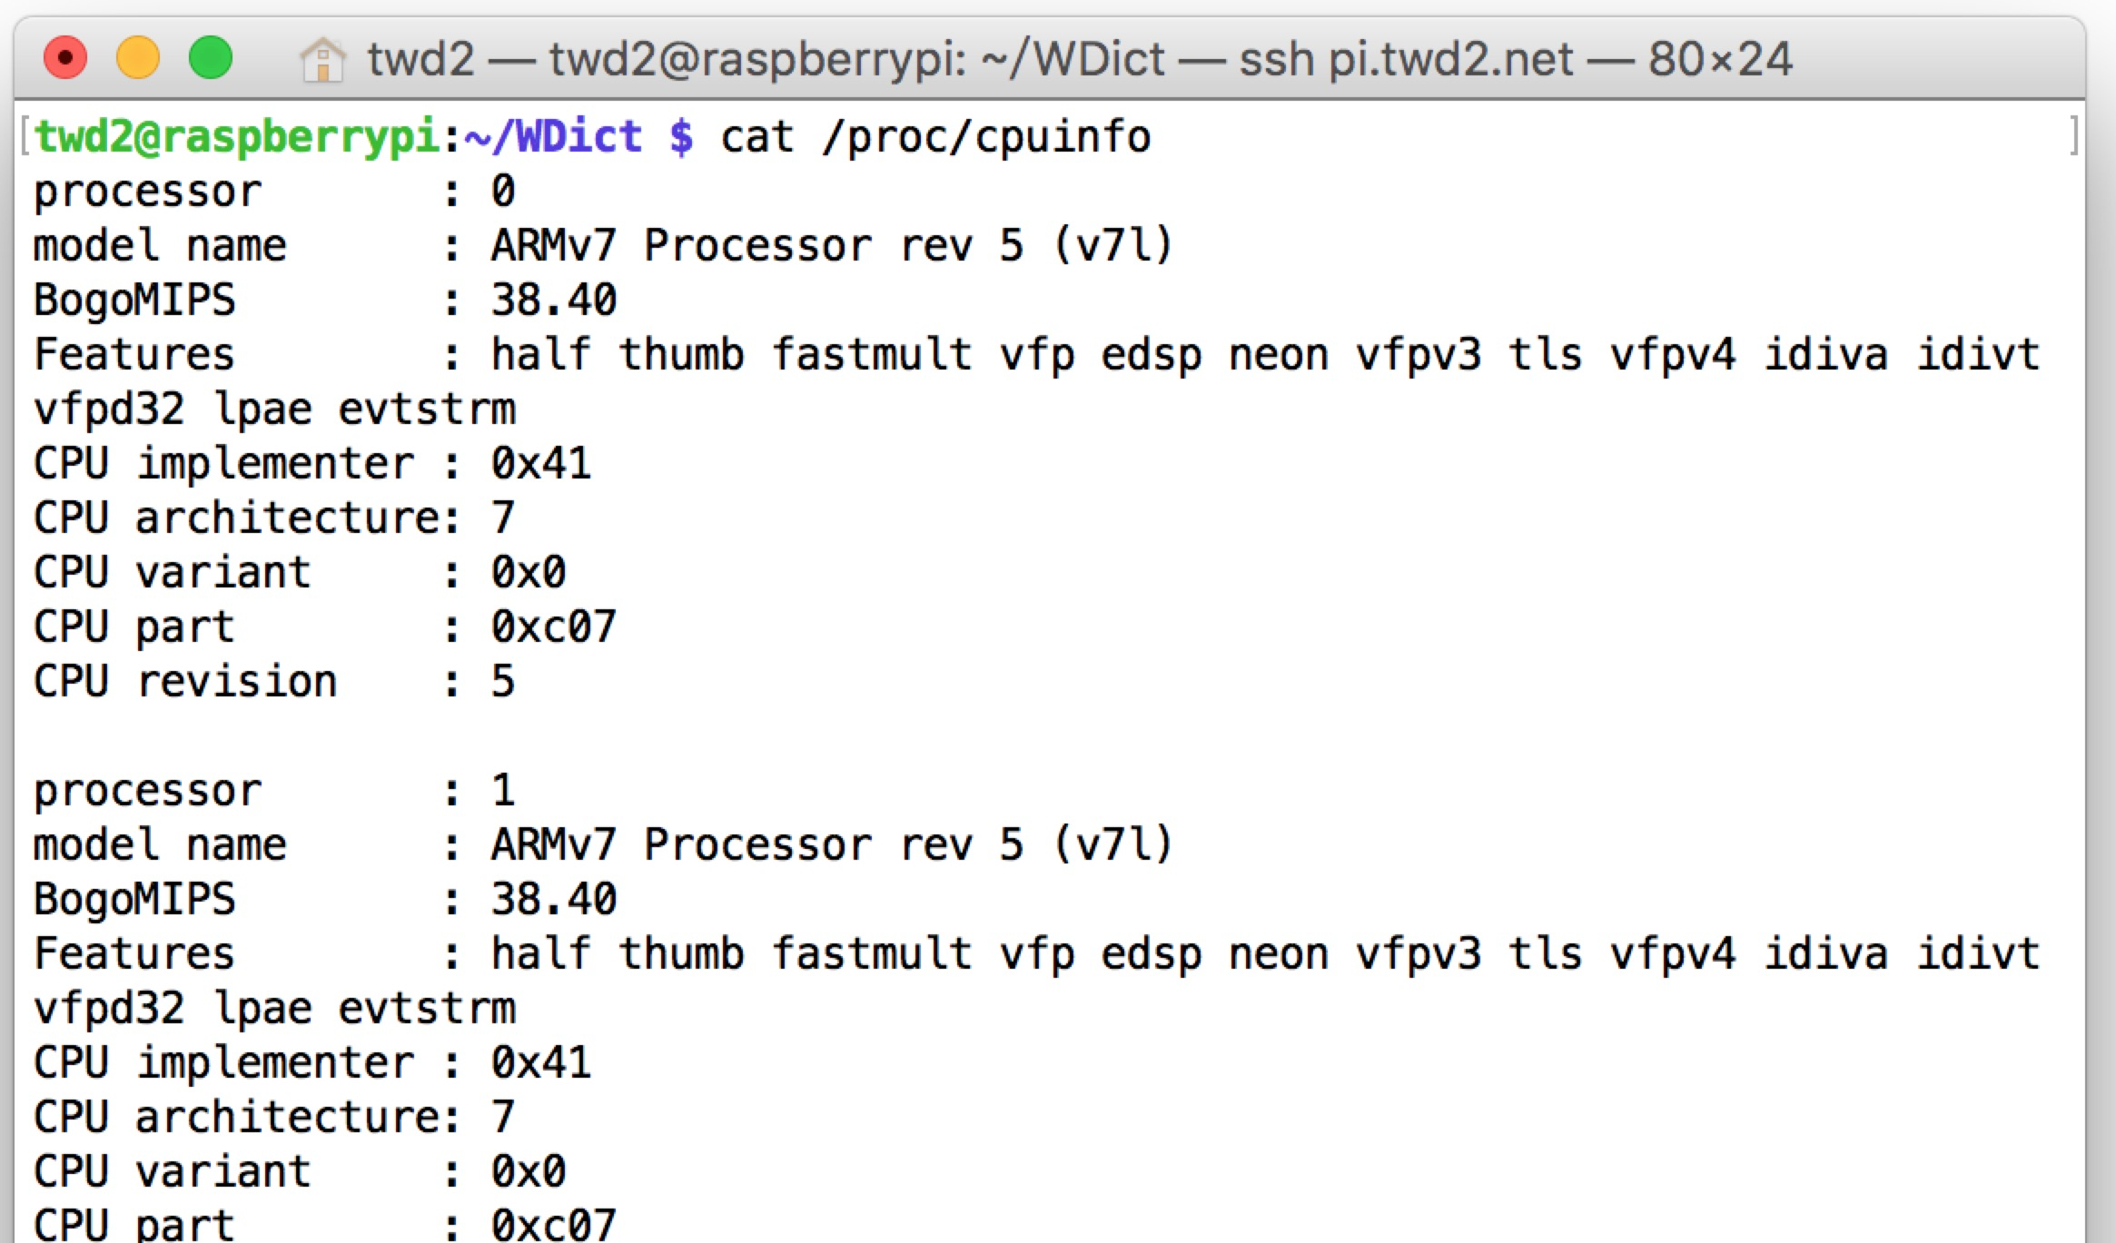
在Raspberry Pi下编译并运行
Notes:
前面三个平台都是x86的，我们来试一下arm上的情况，于是我登录到我的树莓派。

Slide 36
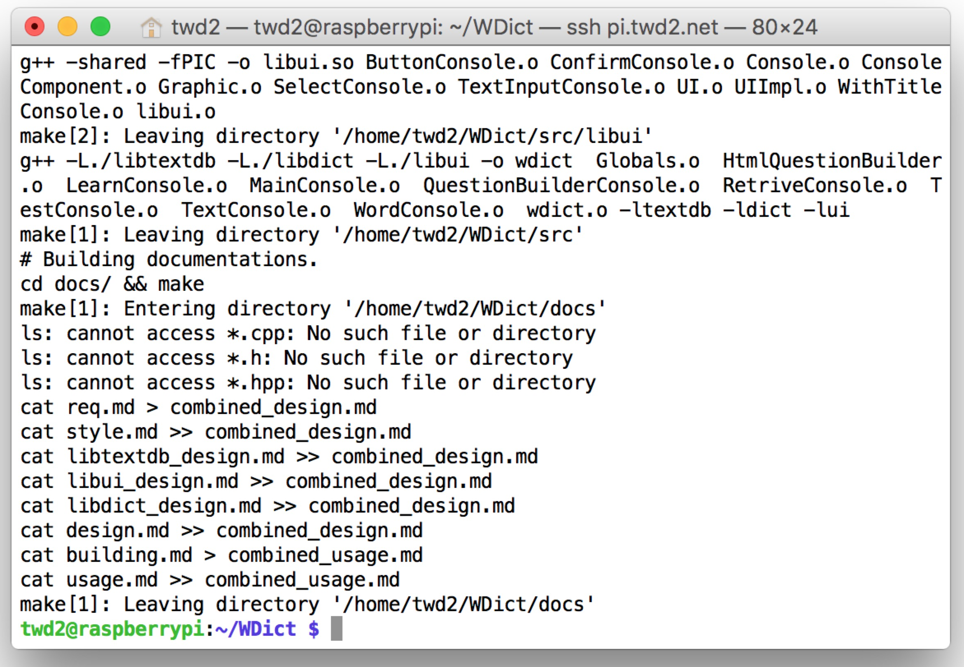
在Raspberry Pi下编译并运行
Notes:
编译命令都一样的，不过树莓派没有我的笔记本电脑的性能好，所以编译耗时更多。

Slide 37
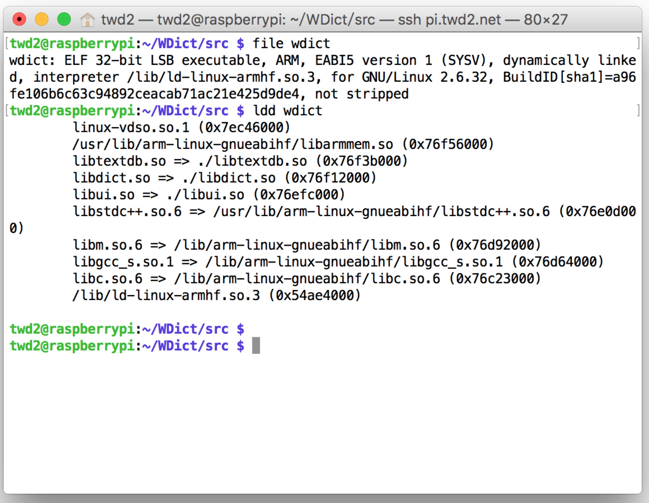
在Raspberry Pi下编译并运行
Notes:
编译命令都一样的，不过树莓派没有我的笔记本电脑的性能好，所以编译耗时更多。

Slide 38
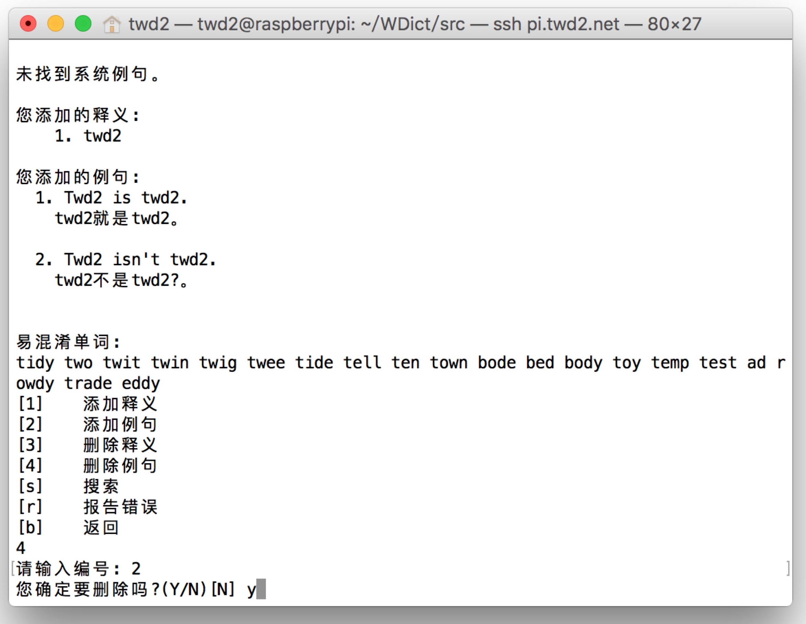
在Raspberry Pi下编译并运行
Notes:
可以使用。

Slide 39
可能的改进之处
i18n，提示信息多语言化，语言可配置
可选的图形用户界面
联机对战
单词市场
…...
Notes:
这是我们感觉很重要的一些需求中没有提到的功能。
欢迎页面，是在读取单词数据库的时候显示的，因为读取单词数据库比较慢。

Slide 40
结束

Slide 41
谢谢

